Slide 1
ПРИЛАДИ ТА ПРИСТРОЇ ІНТЕГРАЛЬНОЇ ОПТИКИ
Практична робота: Параметри світлодіодів

Slide 2
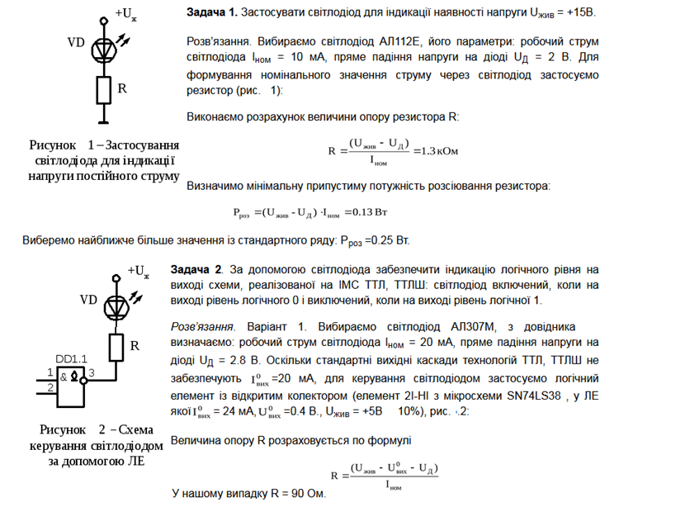
Параметри світлодіодів

Slide 3
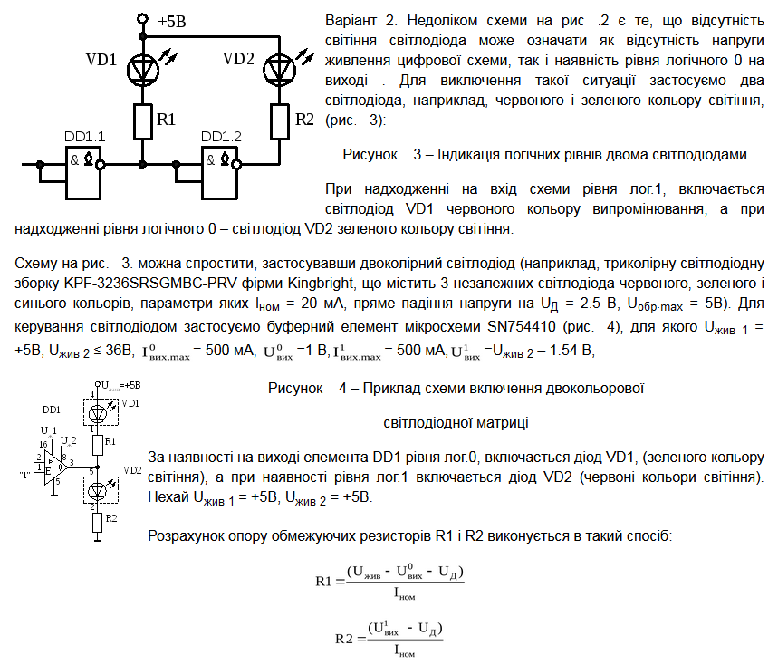
Параметри світлодіодів

Slide 4
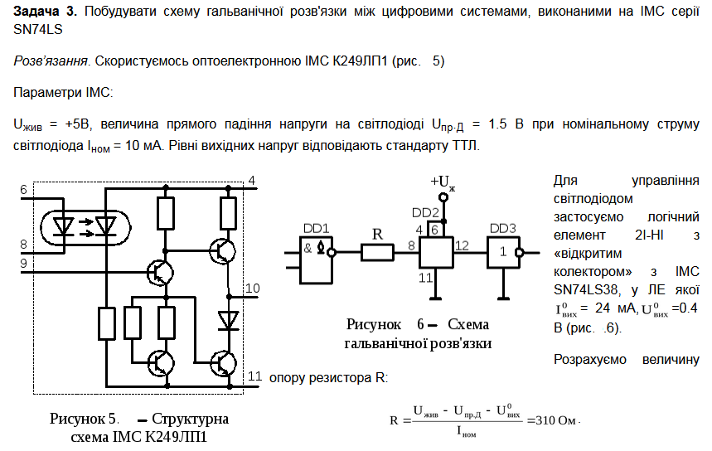
Параметри світлодіодів

Slide 5
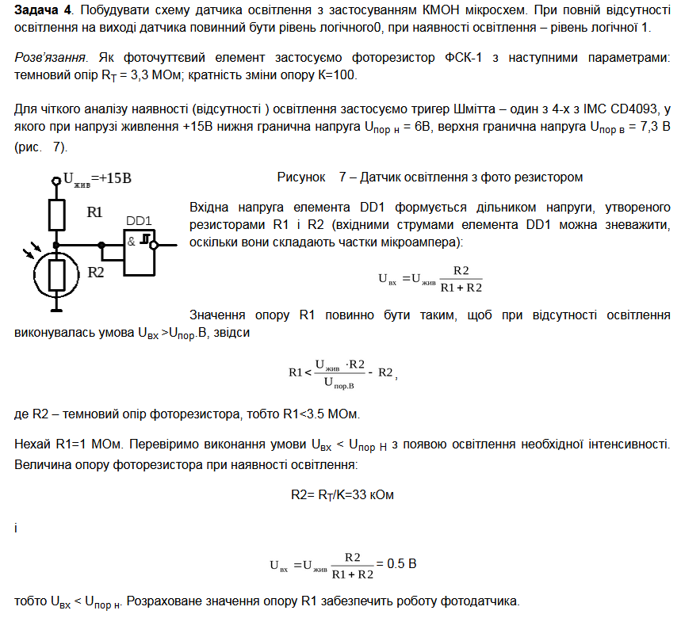
Параметри світлодіодів

Slide 6

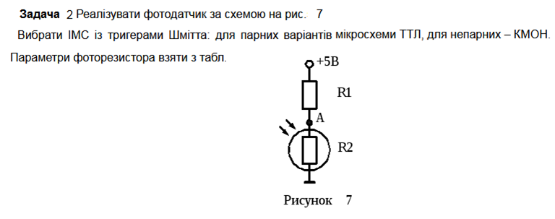
Параметри світлодіодів
Завдання

Slide 7
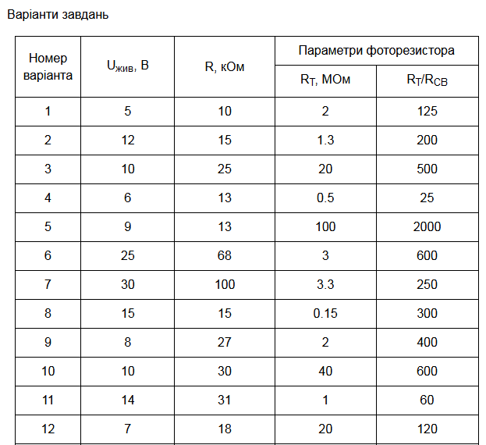
Параметри світлодіодів

